Slide 1
الفصل الأول: المفاهيم الأساسية لتقنية المعلومات
مقدمة في شبكات الحاسب الآلى

Slide 2
أساسيات شبكات الحاسب الآلي
تعريف الشبكة : تتكون شبكة الحاسب الآلي من مجموعة من الأجهزة مرتبطة مع بعضها البعض للمشاركة في الموارد.
فوائد الشبكة:
المشاركة في المعلومات
المشاركة في الأجهزة
المشاركة في البرامج
حماية المعلومات
البريد الإلكتروني

Slide 3
محور التعامل مع الشبكة
مصطلح متعلق بالشبكة يتميز بوجود نوعين من الأجهزة:
الخادم Server: أجهزة حاسب فائقة القدرة على التخزين وذو قدرات معالجة كبيرة يقوم بتزويد الشبكة بالموارد و الخدمات ،وهو أهم اجهزة الشبكه.
العميل Client: أجهزة حاسبات شخصية أو وحدات طرفية يحصل على الموارد و الخدمات من قبل الخادم، وليس له أي صلاحيات بالتحكم
مصادر الشبكة Resource : عبارة عن الملفات والطابعات و الأجهزة المستخدمة

Slide 4
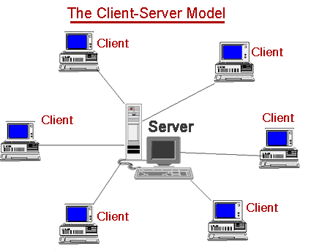
محور التعامل مع الشبكة

Slide 5
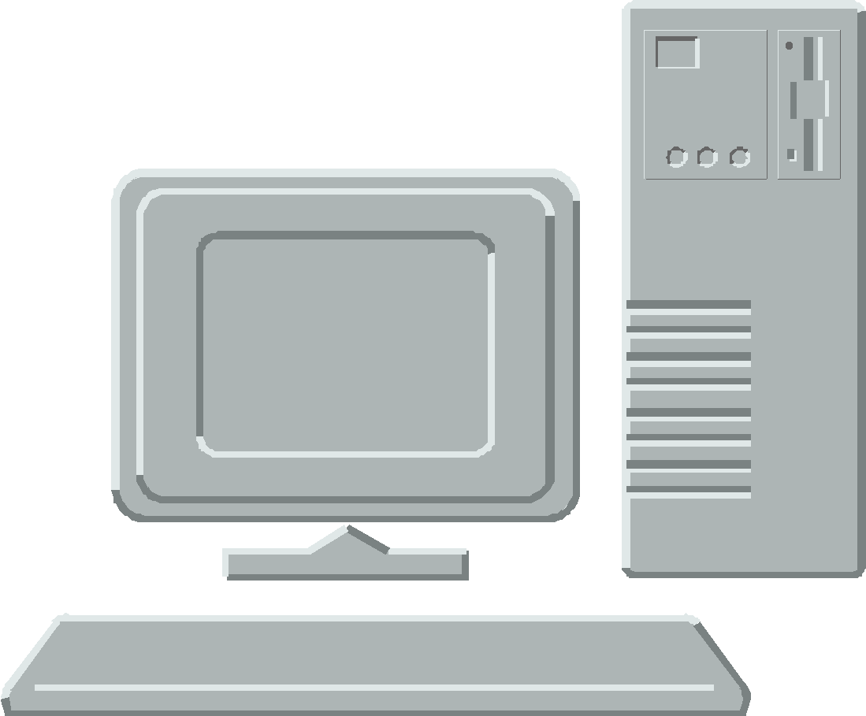
أنواع الشبكات حسب البعد
يوجد نوعان أساسيان من الشبكات:
شبكات محلية LAN)) Local Area Network
Server
Printer
Terminal
Terminal
Terminal

Slide 6
أنواع الشبكات حسب البعد
شبكات محلية WAN)) Wide Area Network
Server
Printer
Terminal
Terminal

Slide 7
أنواع الشبكات حسب المكونات
يوجد نوعان:
Peer to Peer Networks
Terminal
Terminal
Terminal

Slide 8
أنواع الشبكات حسب المكونات
Server Based Network
Server
Printer
Terminal
Terminal
Terminal

Slide 9
أنواع الشبكات
حسب المكونات
حسب البعد
شبكة موسعة(WAN)
شبكة محلية (LAN)
شبكة الخادم
Server Based Network
شبكة النظير
Peer to peer Network
هنا يتم ربط الأجهزة في مناطق مختلفة (مباني متباعدة) و ذلك باستخدام وسائط مثل: خط الهاتف أو القمر الصناعي.
عبارة عن مجموعة من أجهزة الحاسب مرتبطة مع بعضها البعض بواسطة كابلات في
منطقة واحدة أو مبنى واحد.
المميزات:
حماية مركزية قوية
التخزين المركزي
مقدرة الخادم المشاركة في الأجهزة و البرامج
سهولة إدارة الأعداد الكبيرة من المستخدمين
العيوب:
الأجهزة و نظام التشغيل غالية الثمن
تحتاج مراقب شبكة
المميزات :
سهلة التثبيت
توفير وظيفة مراقب
مقدرة المستخدمين على السيطرة على
مصادر الشبكة
قلة التكلفة
عدد المستخدمين محدود
العيوب :
قلة المستخدمين
لا يوجد نظام تخزين مركزي
الحماية ضعيفة

Slide 10
المصطلحات والمفاهيم
المودم: بطاقة اتصال الهاتفي الخاص بالحاسوب، ويستخدم للدخول على الشبكات الهاتفية ومنها الإنترنت Dial up) )
معدل سرعة النقل : (Transfer Rate) يقاس بوحدة(bps) or (kbps)
الاتصال التناظري او التماثلي (Analogue) :يستخدم الحاسب المودم في هذا النوع من الإتصالات حيث يقوم الحاسب يتحويل اشارات الحاسب الى اشارات تماثلية تنتقل عبر خطوط شبكة الهاتف. سرعته 56 كيلوبايت/ثانية وعي غير ثابته مما يؤثر على جودة الإتصال.
الاتصال الرقمي (Digital): تنقل الصورة بالأضافة إلى الصوت بعكس الاتصال التماثلي، كما تتميز بسرعة نقل البيانات إلى أضعاف سرعة نقل البيانات التماثلية، لا تستخدم المودم بل تستخدم أجهزه خاصة أغلى تكلفه.

Slide 11
المصطلحات والمفاهيم
النظام الثنائي(Binary System )
مصطلحIntegrated Services Digital Network(ISDN) وتعني الشبكة الرقمية للخدمات المتكاملة وسميت بهذا الإسم لأنها تجمع بين نظام الاتصالات التماثلي (الصوت في التليفون العادي) ونظام الاتصال الرقمي على الشبكة، يستبدل المودم ب ISDN Adapterويوجد لها نظامين.
مصطلح (PSTN) Public Switched Telephone Networkتعني شبكة الهاتف العمومية وهي أنشأت أساسا لنقل الصوت لذلك فهي تستخدم الاتصالات التماثليه والمودم هنا يقوم بتتحويل إشارات الحاسب إلى إشارات تماثلية تنقل عبر خطوط شبكة الهاتف وتسمىDial up بسرعة 56 كيلوبايت/ثانية ، ويتم الاتصال بواسطة مركز تبديل Switching Centre. اكبر مشكلة تواجه هذا الاتصال عدم ثبات الجوده

Slide 12
الإنترنت
الإنترنت: هي عبارة عن شبكة عالمية تربط بين مختلف شبكات الكمبيوتر على النطاق المحلي والعالمي لجعلها منظومة متكاملة، تساعد المستخدم على التنقل في شعاب هذه المنظومة العالمية المعقدة عبر خطوط الهاتف والأقمار الصناعية وأجهزة الحاسب الآلي. وهي اختصار لعبارة International Network
ملاحظة:) www و هو اختصار لمصطلح الشبكة العنكبوتية العالمية World Wide Web- HTTP و هو اختصار للبروتوكول الذي يمكن من إنشاء روابط بين صفحات الانترنت المختلفة Hyper Text Transfer Protocol)

Slide 13
الإنترنت
مجالات استخدام الانترنت:
الحصول على معلومات عن أي موضوع تريده و بسرعه كبيرة.
تعتبر الانترنت أداة بحث جيدة جداً.
تعتبر الانترنت مجال خصب للتسويق و عمليات البيع و الشراء.

Slide 14
الإنترنت
فوائد ومميزات شبكة الإنترنت
التجارة الإلكترونيه
الأخبار
البريد الإلكتروني
المحادثه
البرامج
البحوث/التعليم/ الثقافة الدينية

Slide 15
البريد الاليكتروني
هي خدمة مراسله تشبه البريد العادي ولكنها بطريقة إلكترونيه وهذا هو سبب التسمية. بحيث يكون لكل شخص عنوان خاص به وهذا العنوان لا يتكرر أبداً.
إرسال رسالة بالبريد الإليكتروني تتم بصورة فورية.
بخلاف استخدام الهاتف، لا يجب أن تقلق بشأن ما إذا كان مستقبل الرسالة الذي يعيش في الجانب الآخر من العالم موجودًا على الطرف الآخر من الاتصال أم لا. فيمكنه قراءة رسائل البريد الإليكتروني التي وصلته والرد عليها في أي وقت.

Slide 16
البريد الاليكتروني
استخدامات البريد الاليكتروني:
ارسال البريد الالكتروني الى شخص او مجموعة من الناس، قراءة البريد والرد عليه، حذف وتخزين الرسائل البريدية، تمرير البريد وارساله الى مقاصد مختلفة، ارسال الملاحق مع الرسائل...الخ.
متطلبات إرسال و تلقي البريد الاليكتروني:
لكي تقوم بإرسال رسائل بريد إليكتروني واستقبالها، ستحتاج إلى حاسوب، إلى جانب بعض مكونات الحاسوب والبرامج ووسيلة اتصال مع الإنترنت.

